Slide 1
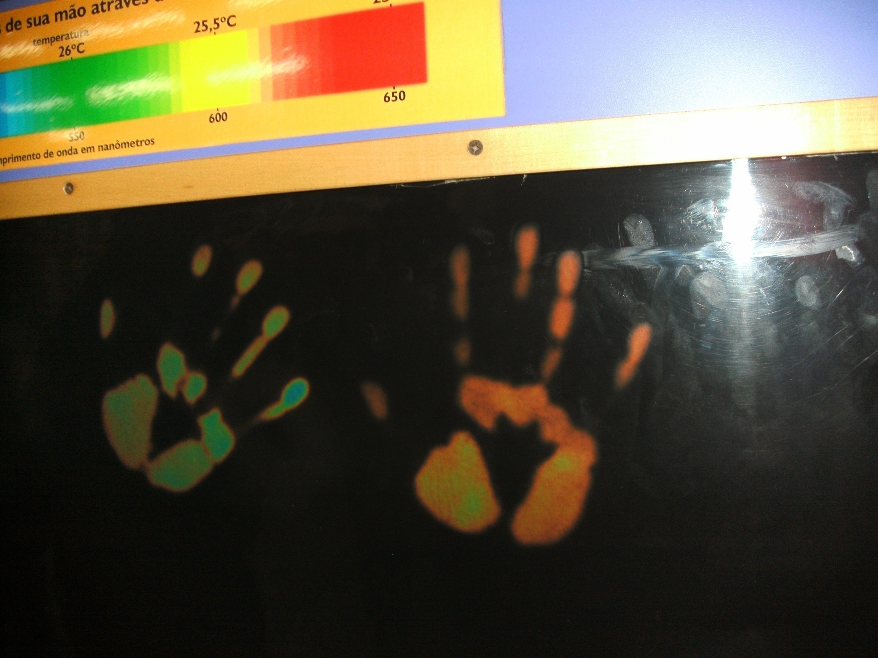
Radiações e seus usos – Parte 3
Prof. Ricardo Francisco Pereira – ricardoastronomo@gmail.com
Recursos de Física: www.recursosdefisica.com.br

Slide 2
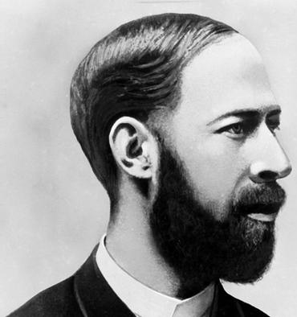
Demonstração das Ondas Eletromagnéticas
Em 1888, o físico alemão Heinrich Rudolph Hertz conseguiu provar a existência das ondas eletromagnéticas propostas por James Clerck Maxwell em 1865.
Em seus experimentos, determinou a frequência e o tempo de propagação das ondas eletromagnéticas, concluindo que "elas se propagam através do éter*, na mesma velocidade da luz, e as oscilações ocorrem no sentido transversal ao da propagação, como uma onda luminosa, sendo esta um fenômeno magnético".

Slide 3
A sua descoberta mais fundamental ocorreu no experimento no qual duas bobinas eram ligadas a faiscadores. Ele notou que, enquanto numa das bobinas deflagrava uma faísca, na segunda era deflagrada outra. Esta, porém, era muito pequena, pouco luminosa, e o seu ruído era coberto pelo da primeira, muito mais forte.
Ele compreendeu que aquela segunda faísca elétrica era consequência de fenômenos eletrodinâmicos que se processavam nas proximidades de circuitos oscilantes com capacitância e auto-indução mínimas. Para comprovar as suas ideias, repetiu, seguidamente, as experiências. Logo percebeu que tinha diante de si um campo novo: o da criação das ondas eletromagnéticas e a sua propagação à distância.

Slide 4
Hertz provou que existia uma estreita analogia entre as ondas eletromagnéticas e as luminosas. Ambas se propagam a aproximadamente 300 mil Km/s. Além disso, se refletem, se refratam e sofrem os mesmos fenômenos de interferência e difração, podendo ainda ser polarizadas.
Estas observações foram fundamentais para o desenvolvimento do telégrafo e, mais tarde, do rádio e da televisão.

Slide 5
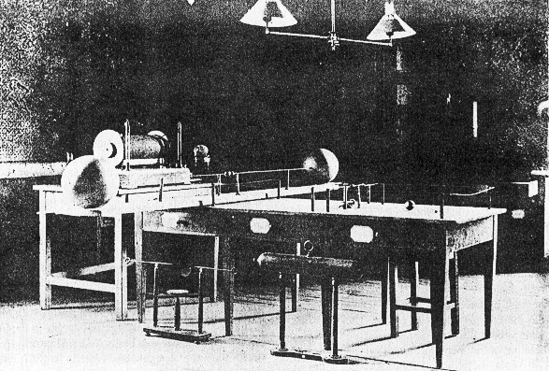
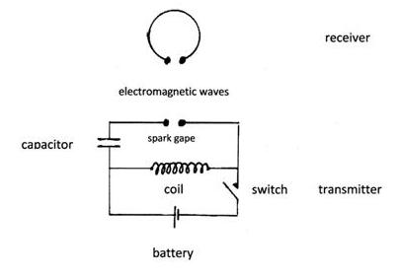

Slide 6
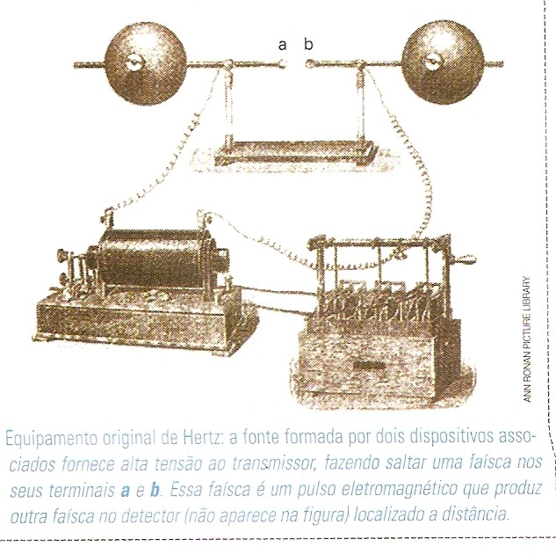

Slide 7
Vídeo:
Descoberta das ondas de Rádio – Maxwell & Hertz
(duração: 2:23)

Slide 8
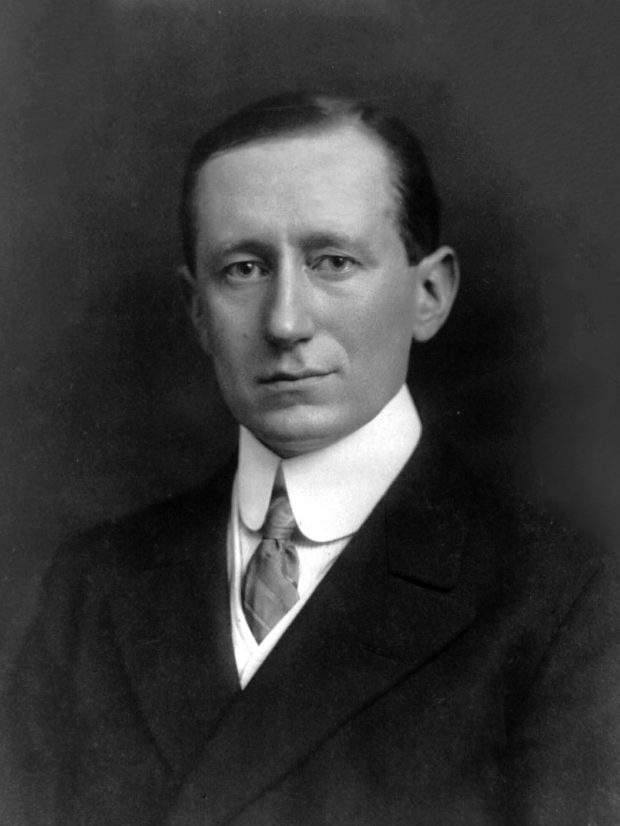
Ocupado com suas experiências e completamente dedicado à ciência, Hertz não se preocupou em ganhar dinheiro com a descoberta. Já na distante Bolonha, Guglielmo Marconi, então com 20 anos, leu um relatório de Hertz sobre seu trabalho e teve a genial idéia de aproveitar a descoberta na transmissão de notícias, sem usar fios.

Slide 9
A um triz do telégrafo
Até este momento, as informações só podiam ser transmitidas com o auxílio de cabos, isto é, não havia telégrafo para outros continentes, nem navios podiam enviar mensagens de socorro do alto-mar. Marconi montou um laboratório em casa e dois anos depois conseguiu acionar uma campainha a nove metros de distância.
Pouco mais tarde, conseguiu transmitir um sinal ao irmão, que se encontrava a dois quilômetros. Estava provado que as ondas eletromagnéticas atravessam paredes, montanhas, até a escuridão, invisíveis e misteriosas.
A partir daí, sucederam-se várias invenções baseadas no mesmo princípio. Em 1901, foi recebida no Canadá uma mensagem enviada da Inglaterra, a 3.600 quilômetros de distância. O próprio Hertz, entretanto, não conseguiu mais colher os louros de sua fama, como as ondas batizadas com seu nome.

Slide 10
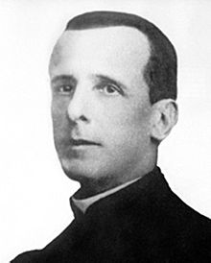
Roberto Landell de Moura
Landell de Moura é mais conhecido pelo seu pioneirismo na ciência da telecomunicação, tendo desenvolvido uma série de pesquisas e experimentos que o colocam como um dos primeiros a conseguir a transmissão de som e sinais telegráficos sem fio por meio de ondas eletromagnéticas, o que daria origem ao telefone e ao rádio, senão o primeiro de todos, o que ainda é motivo de polêmicas.

Slide 11
Vários testemunhos afirmam que ele vinha realizando testes bem sucedidos em ambas as modalidades de transmissão desde 1893 ou 1894, mas a documentação sobre esses primeiros experimentos é pobre e a data é disputada.
O seu primeiro registro inconteste, documentado publicamente, é de 3 de junho de 1900, testando com sucesso aparelhos que transmitiram sem fio sons e sinais telegráficos.
No mundo afora o trabalho de Landell de Moura permanece largamente ignorada, embora um crescente número de fontes estrangeiras estejam aceitando sua primazia.
Também deixou projetos que apontam seu pioneirismo na transmissão de imagens sem fio, sendo considerado um precursor da televisão e das fibras ópticas, mas também nestes campos a documentação sobrevivente não é muito clara, e internacionalmente sua contribuição nesta área específica caiu num esquecimento quase total.

Slide 12
Vídeo Recomendado:
Documentário da magnífica trajetória Do patrono inventor do rádio PADRE LANDELL de MOURA
(duração: 24:16)

Slide 13
Características das Ondas de Rádio (em frequências)
Ondas de rádio AM: de- 535 kilohertz até 1,7 megahertz Ondas curtas de rádio: de 5,9 megahertz até 26,1 megahertz Faixa de rádio-cidadãos (CB): de 26,96 megahertz até 27,41 megahertz Estações de televisão: de 54 até 88 megahertz
Ondas de rádio FM: de 88 megahertz até 108 megahertz Estações de televisão: de 174 até 220 megahertz

Slide 14
Tecnologia de radiofrequência (sem fio)
Abridores de garagem, sistemas de alarme: em torno de 40 Mhz. Telefones sem fio padrões: de 40 até 50 Mhz. Monitores de bebês: 49 Mhz. Carros controlados por rádio: em torno de 75 Mhz. Colares para monitoramento de animais: de 215 a 220 Mhz. Estação Espacial MIR: 145 e 437 Mhz Telefones Celulares: de 824 a 849 Mhz. Novos telefones sem fio: ao redor de 900 Mhz. Radares de controle de tráfego aéreo: de 960 a 1215 Mhz. Sistema de Posicionamento Global: 1227 a 1575 Mhz.
Comunicações de espaço profundo: de 2290 a 2300 Mhz.

Slide 15
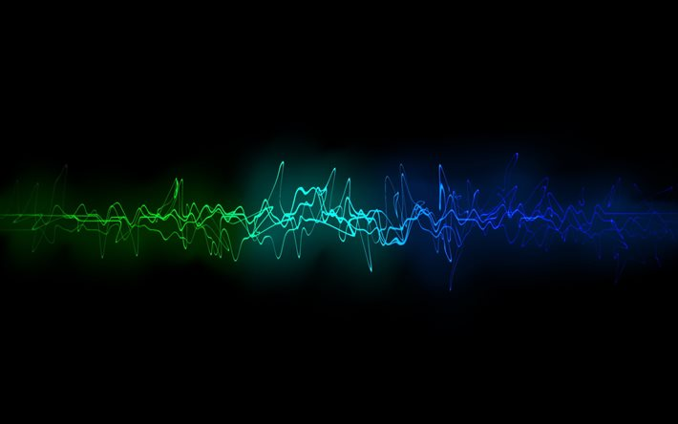
Uso das ondas de rádio

Slide 16
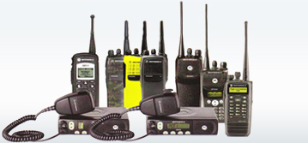
Radiocomunicações

Slide 17
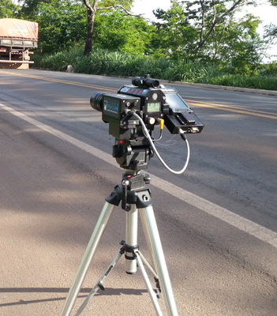
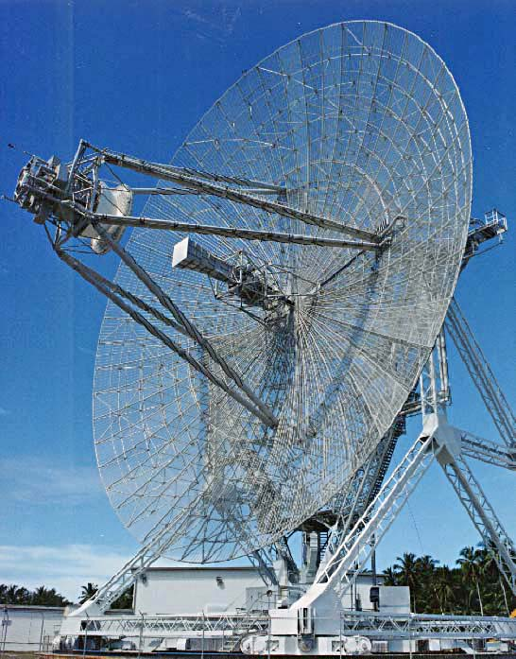
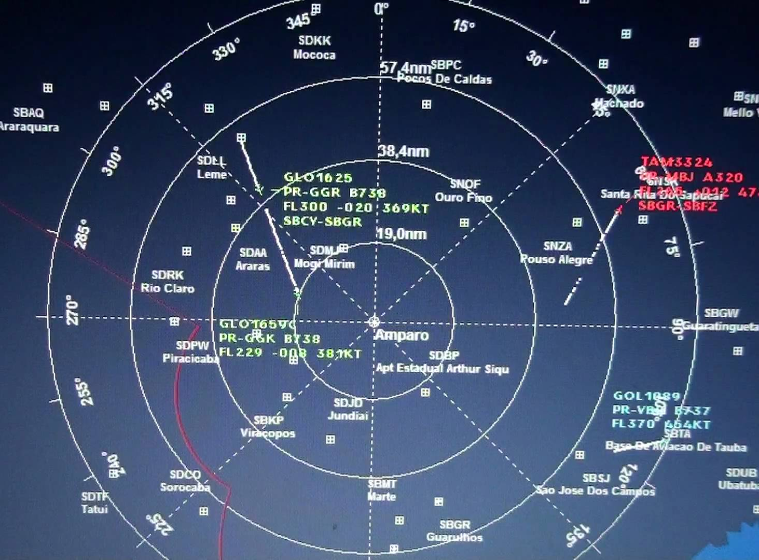
Radares

Slide 18
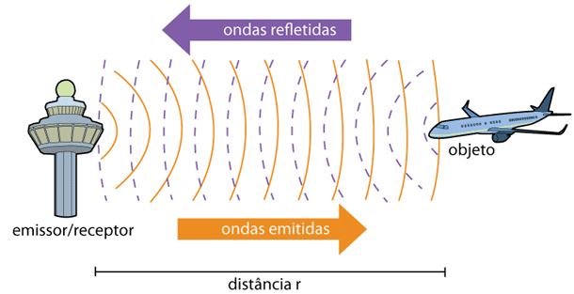

Slide 19
Segurança no trânsito

Slide 20
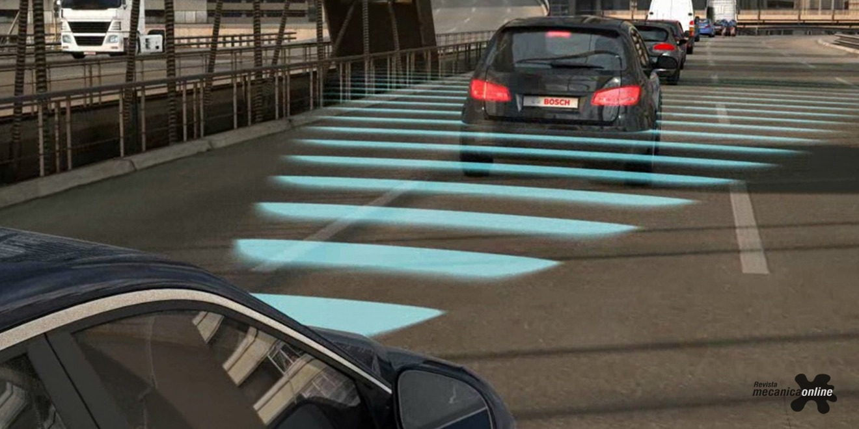

Slide 21
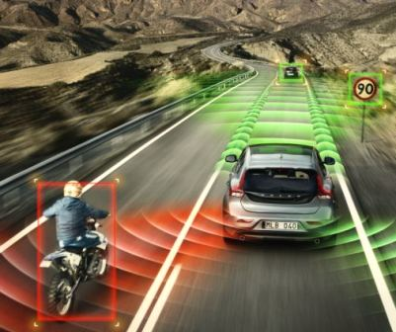

Slide 22
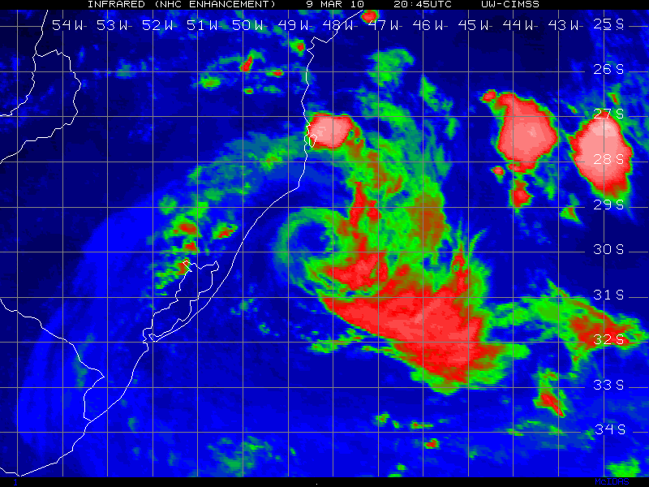
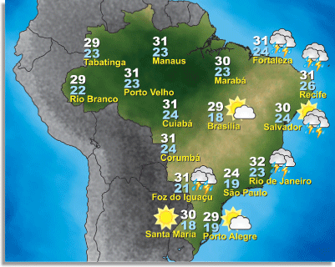
Meteorologia

Slide 23
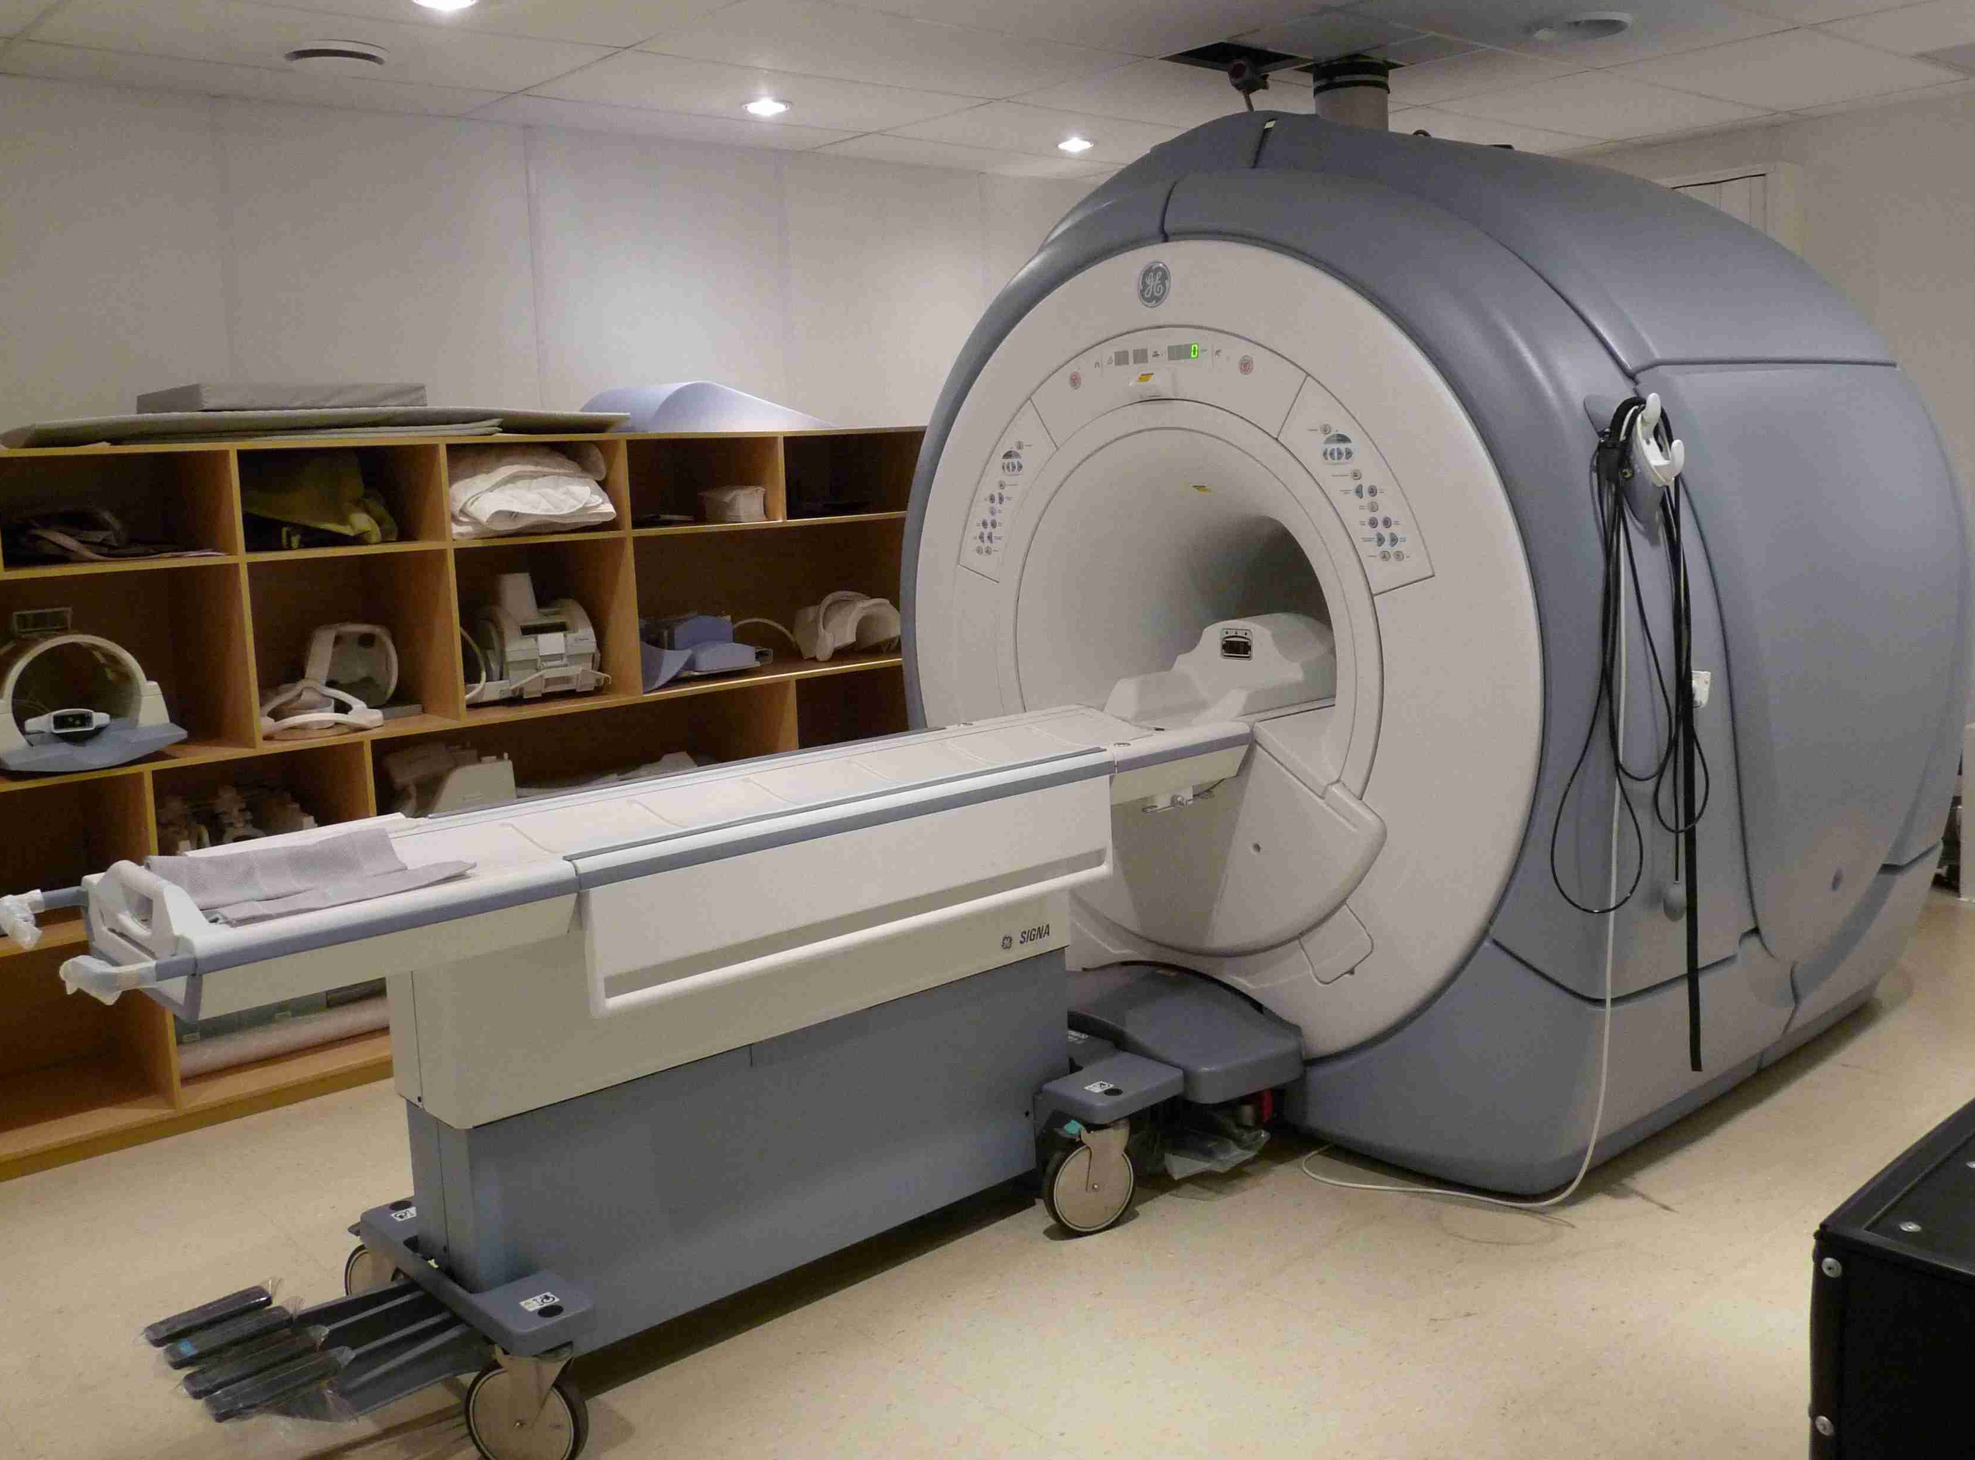
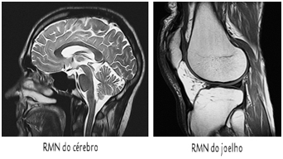
Ressonância Magnética Nuclear

Slide 24
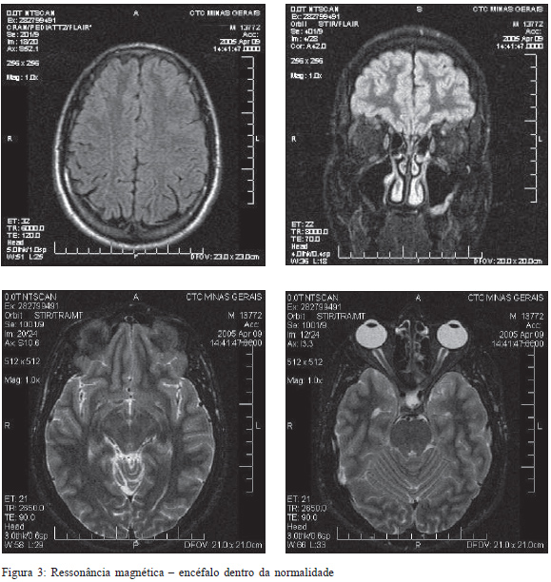

Slide 25
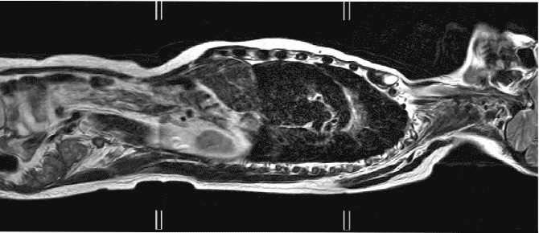

Slide 26
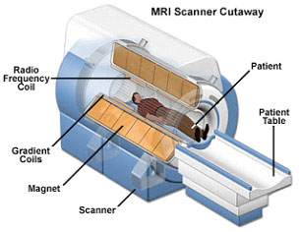
Ressonância Magnética Nuclear – Como funciona?
A ressonância magnética nuclear estuda os núcleos atómicos ao alinha-los a um campo magnético constante para posteriormente perturbar este alinhamento com o uso de um campo magnético alternado, de orientação ortogonal. Como resultado desta perturbação, dá-se origem a uma diferença de energia que é evidenciada ao se excitar tais átomos por uma radiação eletromagnética de mesma frequência. Estas frequências correspondem tipicamente ao intervalo de radiofrequências do espectro eletromagnético.

Slide 27
Vídeos:
Ressonância magnética: veja como é feito o exame de imagem
(duração: 2:28)
Objetos metálicos X Máquina de Ressonância Magnética
(duração: 2:49)

Slide 28
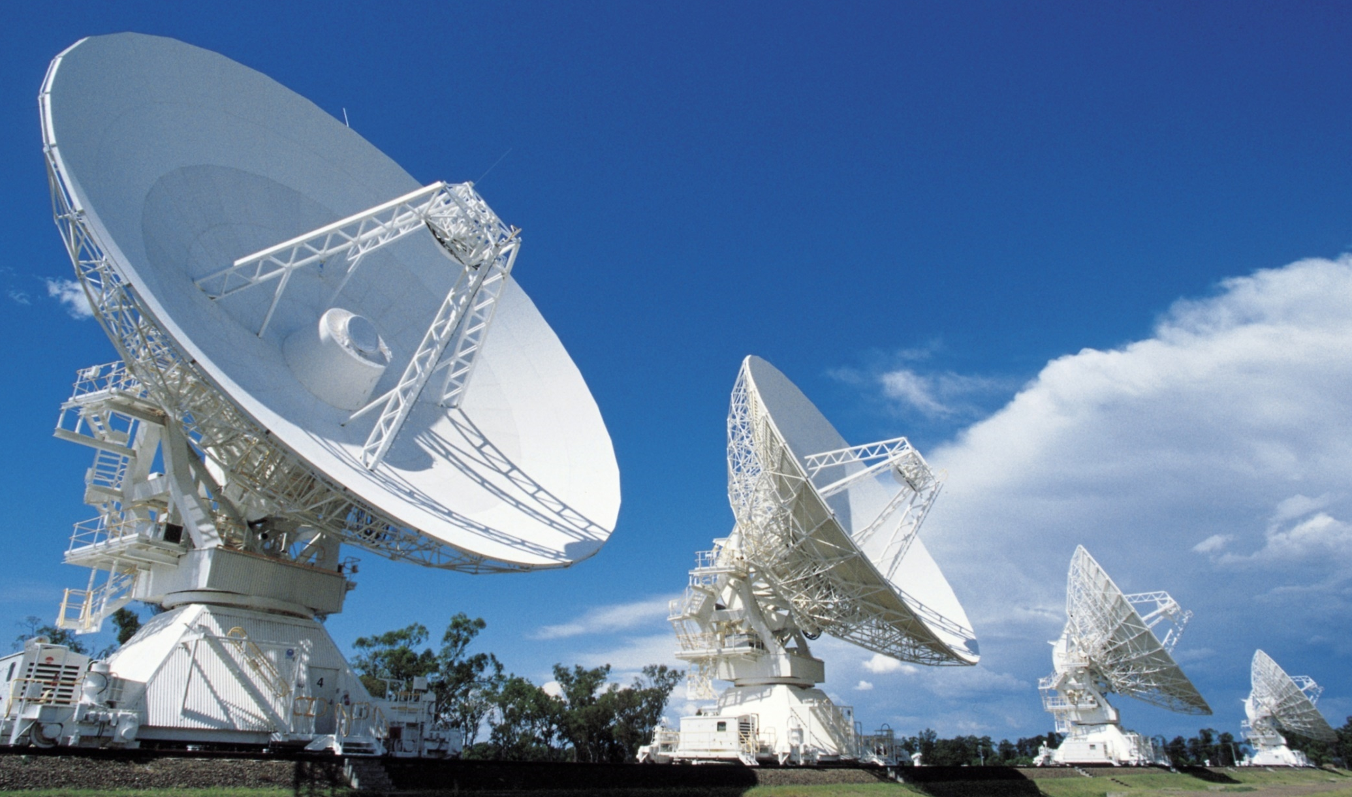
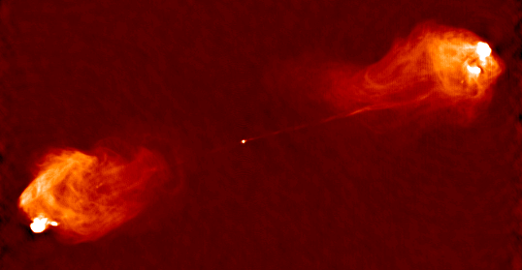
Radioastronomia

Slide 29
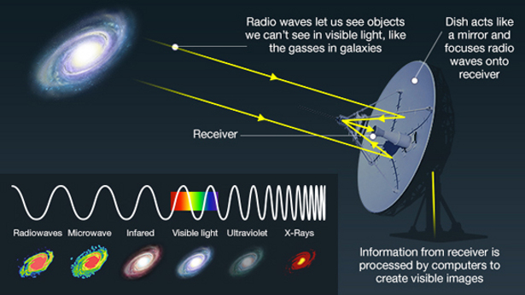

Slide 30
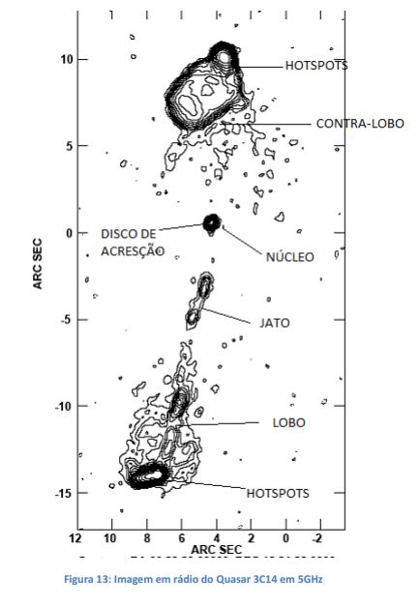
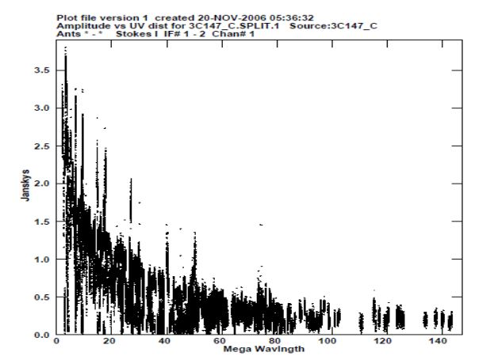

Slide 31
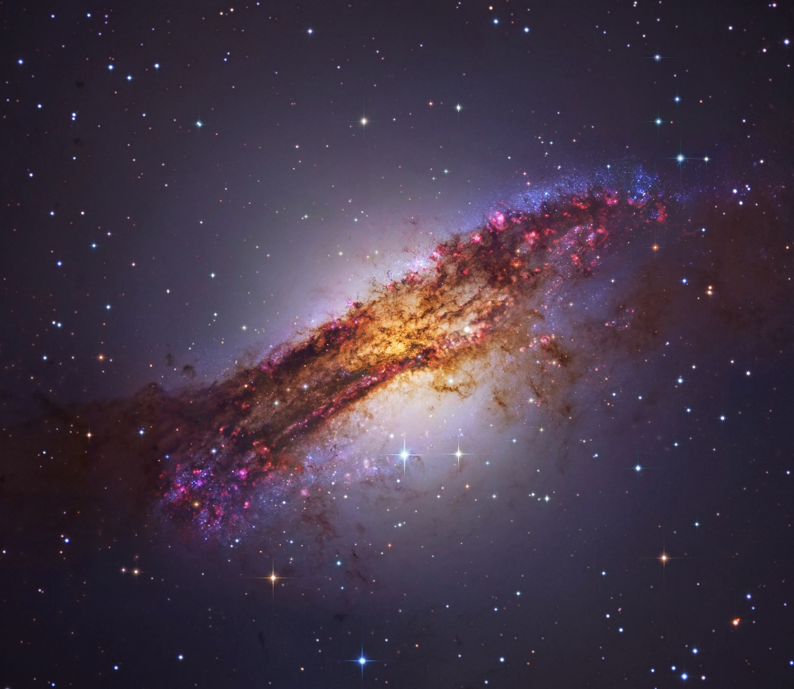
Galáxia ativa Centaurus A (luz visível)

Slide 32
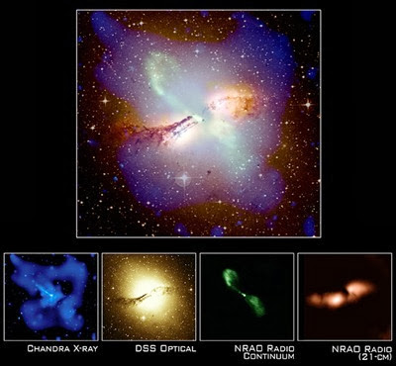

Slide 33
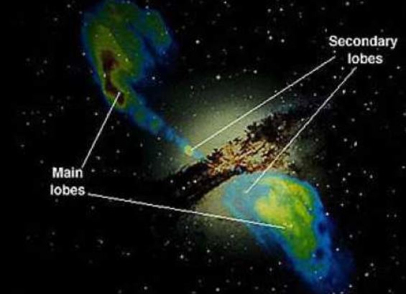
Imagem ótica da Centaurus A (no centro) superposta à imagem rádio (em azul e amarelo)

Slide 34
Texto (site)
Planeta anão três vezes mais distante que Plutão é descoberto
(13/04/2017)

Slide 35
Recomendação especial de material
As ondas eletromagnéticas do Rádio

Slide 36
Recomendação de materiais
Vídeo: Hangout NUPESC - Radioastronomia
Artigo: Radioastronomia: Ferramenta de observação do Universo
Texto (no formato de slides, mas em PDF): Radioastronomia
Texto (site): Nas ondas do Rádio
Texto (site): A importância do Rádio
Texto (site): Hertz e a descobertas das Ondas Eletromagnéticas
Texto (site): História da Rádio – Guglielmo Marconi
Artigo: O fantástico Padre Landell de Moura e a Transmissão sem fio
Vídeo: Documentário sobre Padre Landell de Moura – completo

Slide 37
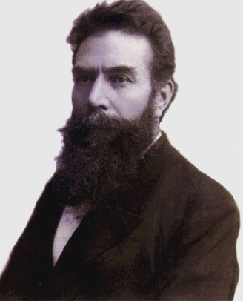
Wilhelm Conrad Röntgen, os Raios-X e o início de uma nova era na Medicina
Em 1895 Röntgen (1845-1923), investigando a produção de ultravioleta em um tubo de Crooks, descobriu uma radiação desconhecida e recebeu o nome de "raios X". Isso ocorreu no dia 8 de novembro de 1895.

Slide 38
Röntgen notou que, ao ligar o tubo de Crookes, uma tela de material fluorescentes ficava luminosa, perto do tubo.

Slide 39
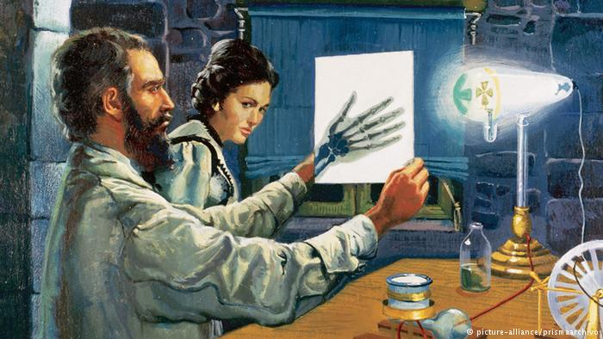
Notou que a radiação caminhava em linha reta (eram “raios”), atravessava materiais opacos, e produzia “sombras”.
Não era nada conhecido (daí o nome “raios X”).

Slide 40
Vídeo
A história dos Raios X
(duração: 9:07)

Slide 41
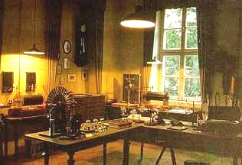
Investigação posterior
1) Campos elétricos e magnéticos para verificar desvio (não era raios catódicos);
2) Experiências de reflexão, refração, difração e interferência (comprimento de onda muito pequeno).
Foto recente do laboratório de Röntgen no Instituto de Física de Würzburg. Hoje, é um museu mas mostra como era seu local de trabalho quando da descoberta dos raios-X.

Slide 42
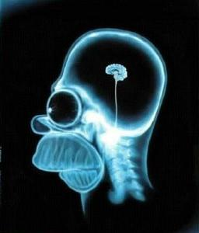
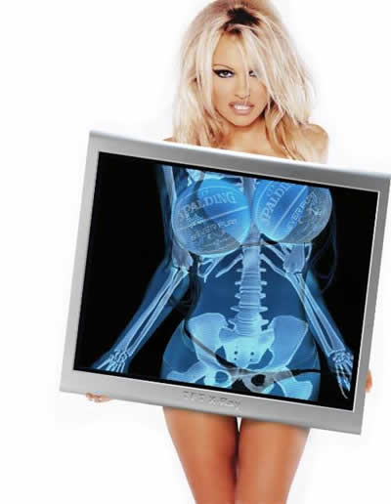
Röntgen logo notou que os "raios X" possuíam propriedades únicas. Essa radiação era capaz de penetrar no corpo humano e "fotografar" o que havia abaixo da pele. Nessa época as pesquisas sobre o interior do corpo humano eram realizadas de modo exclusivamente invasivo pois não se conhecia nenhum meio que permitisse fotografar o interior do nosso corpo.

Slide 43
Vídeo
97 – A descoberta dos Raios X HD
(duração: 3:08)

Slide 44
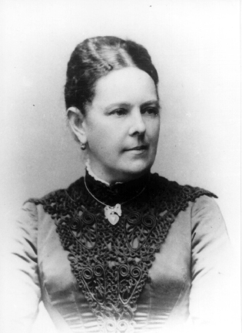
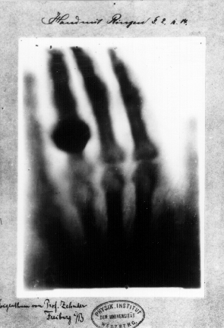
No dia 22 de dezembro de 1895, Röntgen levou sua esposa Anna Bertha Röntgen (1839-1919) até seu laboratório e fez uma fotografia em raios X de sua mão. Pela primeira vez em todo o mundo foi obtida uma imagem do interior do corpo humano sem a necessidade de abrí-lo. Ele esperava que sua esposa ficasse agradavelmente surpresa com a novidade mas a simples visão dos ossos de sua própria mão a aterrorizou, como se isso fosse uma premonição de sua morte!

Slide 45
As radiografias eram o efeito mais espetacular da descoberta de Röntgen.
Ele publicou rapidamente um artigo e enviou cópias do artigo e de radiografias aos físicos mais importantes.
A descoberta de Röntgen se difundiu rapidamente.
No ano seguinte (1896) foram publicados mais de 2.000 trabalhos sobre essas radiações (especialmente aplicações médicas).

Slide 46
Vídeo Recomendado
História da Radiologia – Wilhem Conrad Röntgen - FAMESP
(duração: 24:52)

Slide 47
Logo após a publicação da descoberta dos raios X os médicos reconheceram que muitas cirurgias exploratórias não precisariam mais ser feitas graças ao trabalho de Roentgen. No entanto, muitos se sentiram perturbados pelas imagens do interior do corpo humano oferecidas pelos raios X e alguns até mesmo afirmaram que a nova descoberta era capaz de obter imagens da alma humana!
A descoberta de Roentgen também interessou profundamente o público leigo e, logo em seguida, as fotografias de raios X passaram a ser atrações em vários circos europeus! Hoje sabemos os males que uma prolongada exposição aos raios X pode provocar no nosso corpo mas, como isso não era conhecido naquela época, o uso dos raios X como diversão espalhou-se. Mais tarde, algumas pessoas pagaram com sua saúde o preço devido por essas exibições.

Slide 48
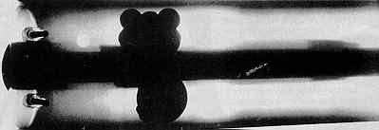
Radiografia tirada por Röntgen de seu rifle de caça. Observe que há um pequeno defeito no cano. Com essa foto, Röntgen antecipou o uso industrial dos raios-x como controle de qualidade de peças.

Slide 49
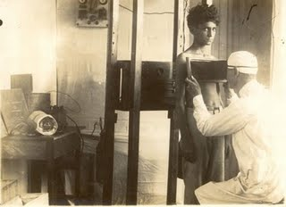
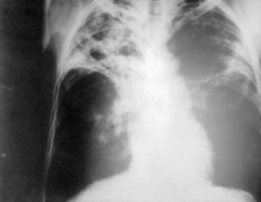
Diferentemente do que acontece com muitas descobertas científicas, que demoram anos ou décadas para serem aplicadas tecnologicamente, a descoberta do raios-X teve imediata aplicação na medicina. Uma semana após a apresentação da descoberta, em todo o mundo foram obtidas inúmeras radiografias de pacientes.

Slide 50
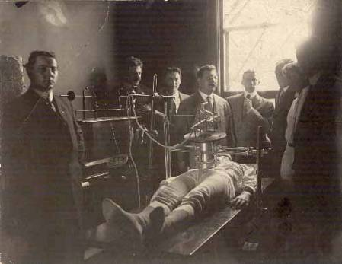
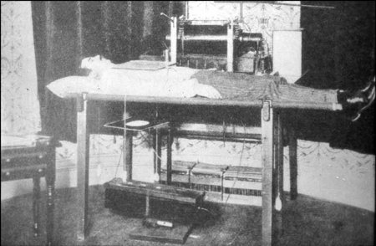
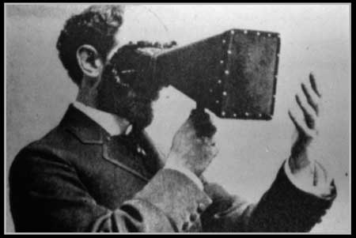
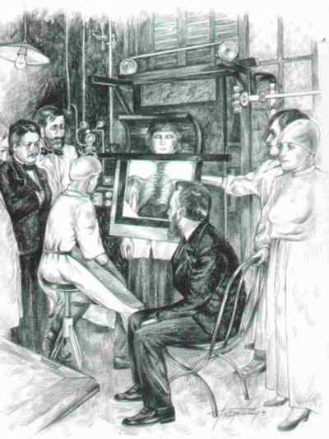

Slide 51
Vídeos
Formação do feixe de Raio X
(duração 2:12)
O que é um exame de Raio-X
(duração 4:19)

Slide 52
Vídeos Recomendados
Diagnóstico por imagem: como funciona? (Raios X, Tomografia, Ressonância Magnética, Ultrassom)
(duração 15:53)
Como realizar radiografias digitais
(duração 5:59)

Slide 53
O impacto cultural da descoberta dos raios X foi tão grande que em menos de 30 anos eles passaram a ser citados em importantes obras literárias de James Joyce, Thomas Mann e Virginia Woolf.
Em 1901 Roentgen recebeu o primeiro Prêmio Nobel concedido a um físico pela sua descoberta dos raios X. Roentgen se recusou a patentear sua descoberta deixando-a para uso de toda a humanidade.

Slide 54
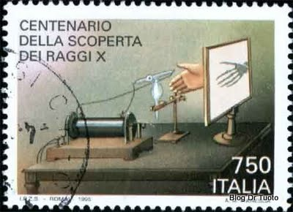
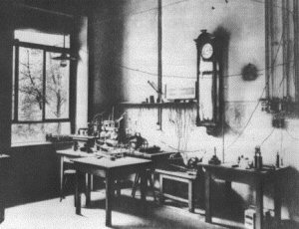
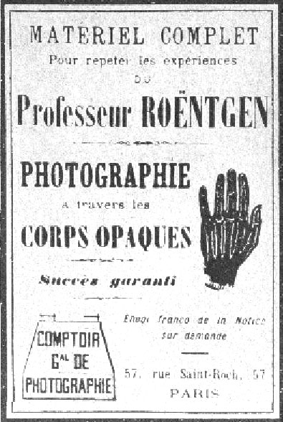
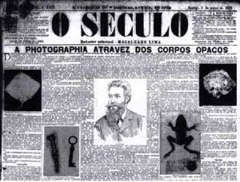

Slide 55
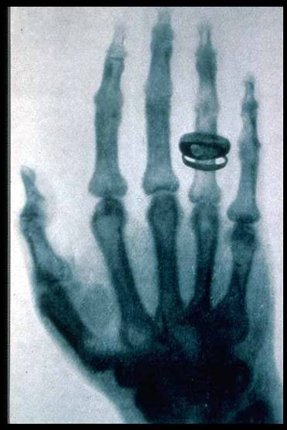
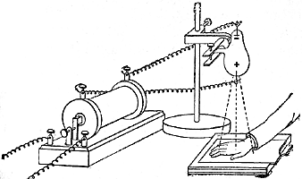
A produção de uma radiografia (como da mão do prof. Albert von Kölliker) demorava cerca de 30 minutos e não havia qualquer proteção contra os raios.

Slide 56
Para radiografar o corpo todo, o tempo era muito maior, podendo exigir várias horas (uma parte de cada vez).

Slide 57
Em poucos meses, foram colocados a venda vários tipos de equipamentos para se produzir raios-X.
Thomas Edison construiu e comercializou seu próprio equipamento barato e simples.
Há até uma história, aparentemente folclórica, segunda a qual uma sapataria de Nova York tinha como grande apelo mercadológico o fato de que os sapatos sob encomenda eram testados com o auxílio dos raios X!

Slide 58
A aparelhagem era barata e qualquer pessoa podia fazer radiografias dos curiosos.

Slide 59
Também eram feitas radiografias de objetos e de animais.

Slide 60
Vídeo
5 Vídeos incríveis Gravados em Raio X | 5 Vídeos Absurdos
(duração 2:56)

Slide 61
Vídeo
Radiações ionizantes
(duração 5:59)

Slide 62
Efeitos fisiológicos (nocivos) dos Raios-X
Depois de poucos meses os médicos começaram a notar que os raios-X podiam produzir queimaduras, tumores, destruição dos tecidos.
Muitos médicos e técnicos dos hospitais morreram.

Slide 63
Thomas Edison também foi um dos primeiros a observar os efeitos nocivos da radiação:
“Eu comecei a fazer muito dessas lâmpadas, que emitem raios-X, mas logo percebi que eles afetaram venenosamente o meu assistente, Sr. Dally, de tal forma que seu cabelo caiu e sua carne começou a ulcerar. Concluí, então, que não daria certo, e que esse tipo de luz não seria muito popular, de modo que parei”.
O Sr. Dally, continuou a trabalhar com produção de raios-X, mas veio a falecer pouco tempo depois, quando suas úlceras transformaram-se em um câncer sofrendo várias cirurgias para amputação de partes do corpo.

Slide 64
Um ano depois apareceram dezenas de casos semelhantes levando a comunidade científica iniciar um grande programa de aquisição de informações sobre como se proteger dos efeitos nocivos dos raios-X a saúde.
Só depois disso começaram a ser utilizadas blindagens nos aparelhos de raios X, e proteção para as pessoas que trabalhavam com radiografias.

Slide 65
Aplicações dos Raios-X
Pesquisa básica/aplicada;
Caracterização de materiais;
Controle de qualidade;
Medicina;
Esterilização

Slide 66
Vídeos recomendados
Telecurso 2000 Ensaios de Materiais 23 Radiografia industrial
(duração 15:41)
Telecurso 2000 Ensaios de Materiais 24 Ensaios por Raios X
(duração 15:58)

Slide 67
Astronomia no Raio X

Slide 69
Primeira imagem fotografada em luz visível; Segundo em luz infravermelha, revela estrelas jovens; Terceiro Em raios-X, a galáxia revela suas estrelas mais antigas e de maior massa; Por ultimo a Combinação de imagens infravermelha e de raios-X mostra o ciclo de vida das estrelas

Slide 70
Vídeos
ABC da Astronomia [25] Raios X
(duração 3:37)
Céu da Semana Ep. #280 - Astronomia de Raios-X - 21 a 27/3/2016
(duração 3:27)
Céu da Semana Ep. #281 – Cygnus X-1 – 28/03 a 03/04/2016
(duração 3:38)

Slide 71
Perigos da Ciência com relação ao desconhecido
Carpas asiáticas invadem rios dos EUA e ameaçam equilíbrio ambiental
(duração 2:43)
Pescador é atacado por cardume de carpas
(duração 1:54)

Slide 72
Recomendação de materiais
Texto (site): A descoberta dos Raios X
Texto (site): Confira 7 mitos e verdades relacionados a exames de Raios X
Texto (site): Os efeitos da radioatividade* no corpo humano
Artigo: Wilhelm Conrad Röntgen: 100 anos da descoberta dos Raios X
Artigo: Wilhelm Conrad Röntgen e a descoberta dos Raios-X
Texto: Aula 3: os efeitos biológicos e os riscos associados aos Raios X

Slide 73
Paul Ulrich Villard e os Raios Gama
Os raios gama, que formam a parte mais energética do espectro eletromagnético, foram descobertos pelo químico e físico francês Villard (1860-1934) em 1900 quando ele estudava as propriedades do Urânio. Ele notou que esse material radioativo emitia uma forma de energia que não conseguia ser desviada por campos elétricos ou magnéticos. Ele supôs que se tratavam de partículas e não radiação.

Slide 74
Somente em 1910 é que o físico britânico William Henry Bragg mostrou que a forma de energia detectada por Paul Ulrich Villard era radiação e não partícula.

Slide 75
Em 1914 os físicos Ernest Rutherford (1871-1937) e Edward Neville da Costa Andrade mostraram que os raios gama eram uma forma de radiação eletromagnética e mediram seus comprimentos de ondas. Eles verificaram que os comprimentos de onda dos raios gama eram semelhantes àqueles dos raios X, descobertos anteriormente, com a característica de serem muito curtos , situando-se no intervalo 10⁻¹¹ metro a 10⁻¹⁴ metro. Foi também Rutherford que criou o nome "raios gama“.

Slide 76
As utilidades da radiação Gama
Os raios gama têm sido de grande ajuda nos processos de esterilização de equipamento cirúrgico, e nos processos industriais de destruição de bactérias em alimentos, em particular carnes e vegetais. Embora a exposição excessiva a raios gama provoque o surgimento de câncer no corpo humano, eles são usados para o tratamento de tecidos cancerosos. Os raios gama também são usados intensamente para o estabelecimento de diagnósticos em medicina nuclear.

Slide 77
Vídeos
Em questão – Irradiação de alimentos
(duração 28:00 – assistir os 8 primeiros minutos)
Benefícios da Radioatividade – Química (Projeto Educação)
(duração 3:05)
Irradiação de alimentos
(duração 3:38)
Benefícios da Radioatividade na Agricultura
(duração 2:41)
Radiação ajuda a conservar livros e obras de arte
(duração 2:42)

Slide 78
Os perigos da radiação Gama - Vídeos
A Ciência do Incrível Hulk – Ei Nerd
(duração 4:17)
O perigo dos raios gama dentro das nuvens de tempestade
(duração 3:11)
Como são os raios Gama (legendado)
(duração 5:38)

Slide 79
Astronomia nos Raios Gama

Slide 80
Vídeo
Céu da Semana Ep. #279 - Surtos de Raios Gama - 14 a 20/3/2016
(duração 3:27)

Slide 81
Astronomia do Invisível

Slide 87
Nebulosa do Caranguejo

Slide 88
Vídeos
Céu da Semana Ep. #278 - Astronomia Espacial - 7 a 13/3/2016
(duração 3:22)
ABC da Astronomia [10] Invisível
(duração 4:01)

Slide 89
Recomendação de materiais
Artigo: Radiação Gama
Texto (site): Dossiê ciência: raios gama e seus enigmas
Texto (site): Raios gama são usados no combate à doença que arrasa cafezais na América Central
Vídeo: Laboratório de Irradiação Gama – LIG – CDTN/CNEN – [Globo Repórter] (sobre modificações de minerais)

Slide 90
FIM

